Slide 1
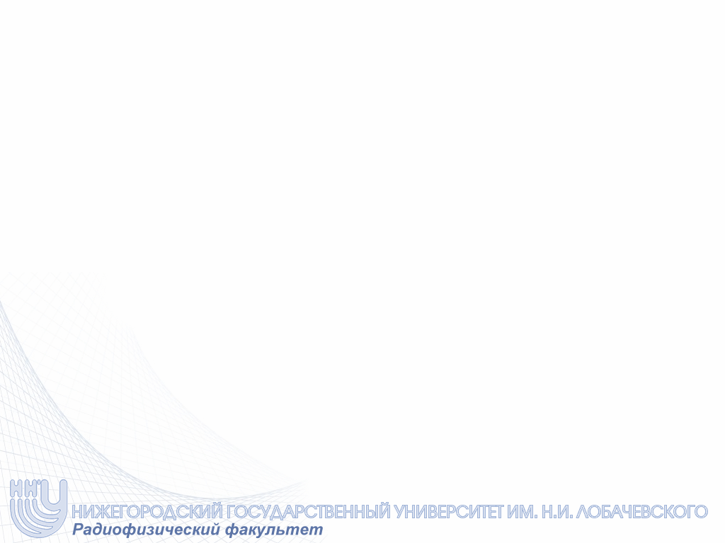
Лаборатория
цифровой радиоэлектроники
Цифровая коррекция фазовых и дисперсионных искажений
в каналах связи
2.2.13 – Радиотехника, в том числе системы и устройства телевидения
Диссертация на соискание ученой степени кандидата технических наук
Соискатель:
Научный руководитель:
Морозов Никита Сергеевич
доцент, к.т.н. Бугров В.Н.

Slide 2
Показатели качества линейного цифрового фильтра
I. Селективная способность - обеспечение совокупности требуемых характеристик в частотной области.
II. Частотная дисперсия сигнала в линейном цифровом фильтре.
III. Вычислительная сложность - обеспечение минимального времени расчёта отклика цифрового фильтра при работе в реальном времени.
IV. Динамический диапазон цифрового фильтра.

Slide 3
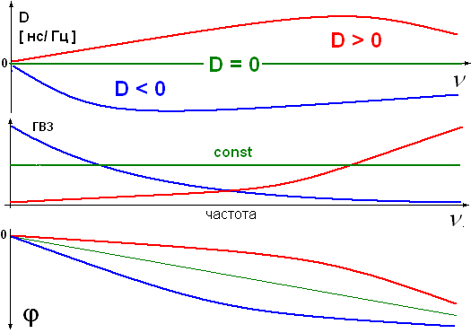
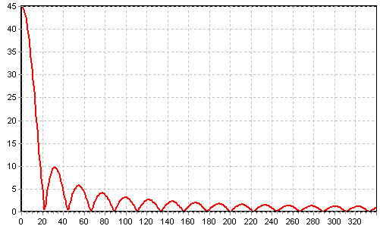
Частотная дисперсия сигнала в линейных цифровых фильтрах
S

Slide 4
Цель и задачи исследовательской работы
Целью работы является синтез корректоров и компенсаторов частотной дисперсии широкополосных и узкополосных каналов связи на основе цифровых фазовых фильтров с учётом возможности их реализации на целочисленных цифровых платформах.
Задачи диссертационной работы:
- анализ систематических ошибок аналитического синтеза цифровых фазовых корректоров и компенсаторов частотной дисперсии и разработка дискретных моделей цифровых фазовых БИХ-фильтров с учётом требований к частотной дисперсии сигнала;
- дискретный синтез корректоров фазовых искажений сигнальных видео и радиотрактов, реализованных на фазовых БИХ-фильтрах методами нелинейного математического программирования с заданной системой прямых и функциональных ограничений;
- дискретный синтез компенсаторов линейно возрастающей и линейно падающей частотной дисперсии в высокоскоростных линиях передачи;
- тестовое модельное и экспериментальное исследование синтезированных квантованных корректоров фазовых искажений широкополосных видео- и узкополосных радиотрактов.

Slide 5
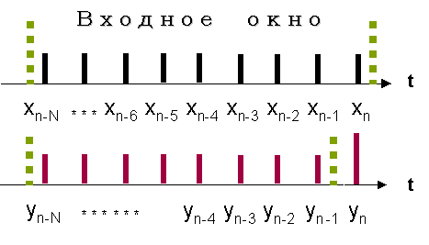
Цифровые фильтры с вещественными коэффициентами
Недостатки вещественного описания и классических методов синтеза
1. Невозможен расчёт частотной дисперсии при аналитической H(z)
2. Нельзя реализовать ЧХ произвольной формы
3. Неустранимая ошибка квантования коэффициентов при реализации
4. Высокие вычислительные затраты в фильтрах с вещественными коэфф.
a_{k}, b_{k} – вещественные коэффициенты

Slide 6
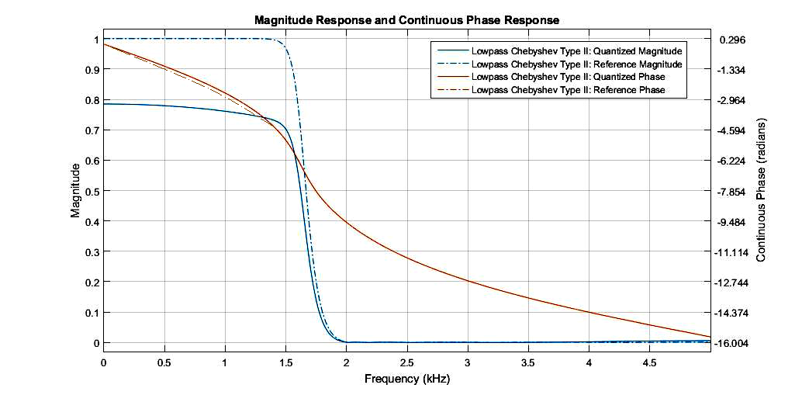
Фазовые и дисперсионные искажения БИХ-фильтров, синтезированных по аналоговому прототипу
Dmax = 5,9 мкс/Гц

Slide 7
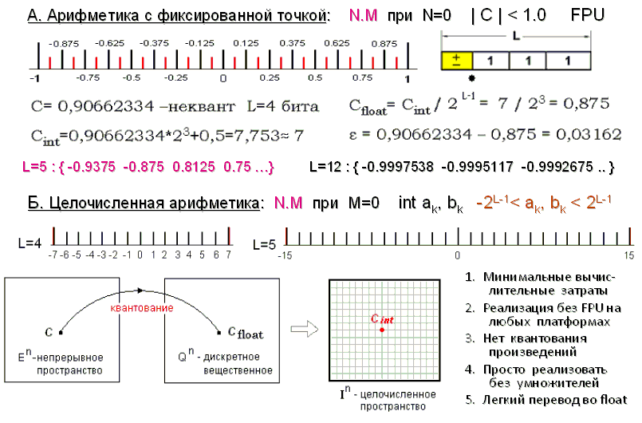
Целочисленная дискретизация коэффициентов

Slide 8

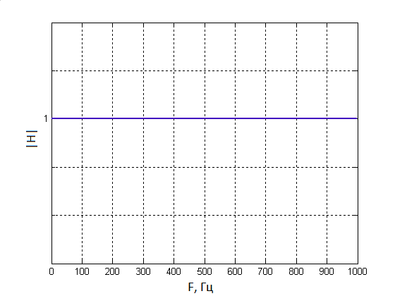
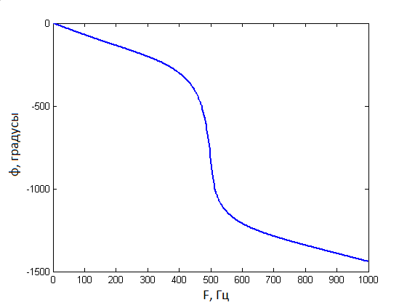
Моделирование рекурсивного фазового корректора
(1)
(2)
(3)
ФЧХ
АЧХ
1.0

Slide 9
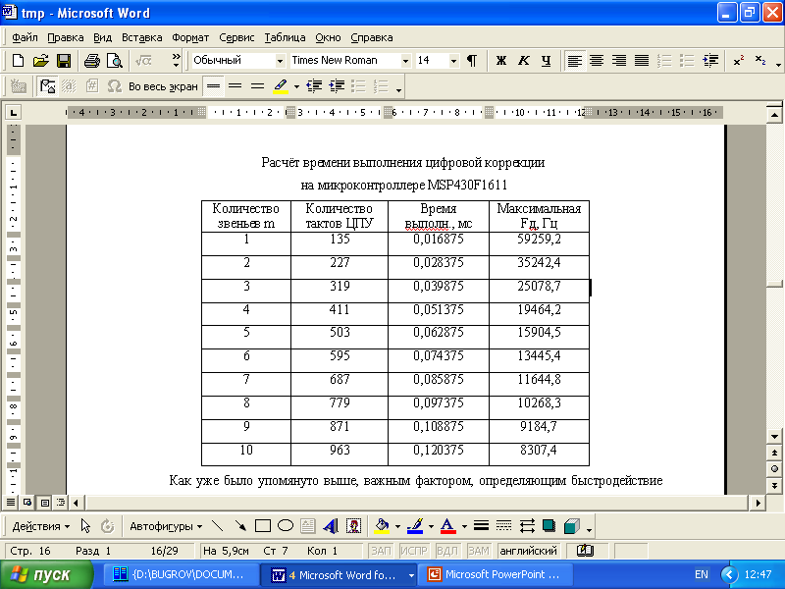
Программа расчёта отклика ЦФК и оценка вычислительных затрат
#define IIR16_NBIQ 2
const short IIR16_COEFF[6*IIR16_NBIQ+1]={
-29,128,-32,29,32,7,
-28,128,44,28,-44,7};
int DBuffer[2*IIR16_NBIQ+1];
int EBuffer[2*IIR16_NBIQ+1];
int IIR_Filtr(int Data) {
int32 temp;
short *COEFF=(short*)IIR16_COEFF;
short *D = (short*)DBuffer;
short *E = (short*)EBuffer;
short Xc, pvalue;
int i;
pvalue = (short)Data;
for(i=0;i<IIR16_NBIQ;i++){
Xc = pvalue;
temp = (long)(*COEFF++)*Xc + (long)(*COEFF++)*(*D++) +
(long)(*COEFF++)*(*D--) + (long)(*COEFF++)*(*E++)+
(long)(*COEFF++)*(*E--);
*D++ = *D;
*E++ = *E;
pvalue = (short)(temp>>*COEFF++);
*D++ = Xc;
*E++ = pvalue; }
return (int) pvalue; }
При расчёте отклика рекурсивного ЦФК используется минимальное количество базовых операций, причём все эти операции целочисленные. Общее число тактов ЦПУ, необходимых для вычисления в реальном времени отклика каскадного рекурсивного ЦФК на МК MSP430F1611 составило 43 + 92*m тактов, где m – число каскадов ЦФК.

Slide 10
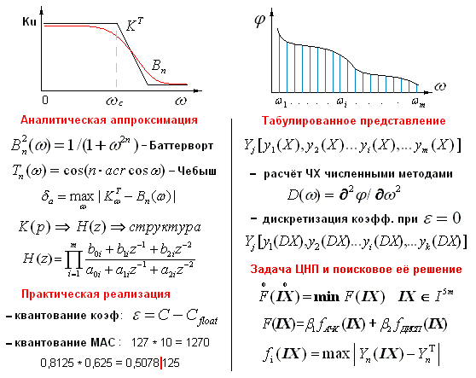
Систематические ошибки аналитического синтеза

Slide 11
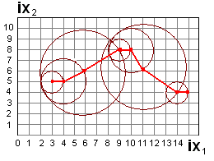
Метод синтеза технического решения
на дискретной сетке кода Грея
- Высокая надёжность
- Малые потери на поиск
- Работоспособность в пространстве большой размерности (до 1000 переменных)
- Отсутствие настраиваемых параметров
(1)
(2)
(3)
(4)
1. Постановка задачи синтеза как задачи нелинейного математического программирования с заданной системой прямых и функциональных ограничений.
2. Синтез технического решения численными методами поиска на сетке с дискретностью квантования заданным числом двоичных разрядов.

Slide 12
Постановка задачи дискретного синтеза ЦФК и ЦКД
с целочисленными коэффициентами
Прямые ограничения на целочисленные коэф-фициенты заданной битовой длины (2)
Нормирующий power-of-two коэффициент (3)
Контроль устойчивости по всем полюсам H(z) (4)
Синтез ЦФК по требуемой фазовой характеристике (5)
Синтез ЦКД по совокупности требуемых частотных характеристик (6)
Частные целевые функции
Расчёт дисперсионных характеристик численными методами дифференциро-вания при их дискретном представлении
(1)
(2)
(3)
(4)
(5)
(6)
(7)
(8)

Slide 13
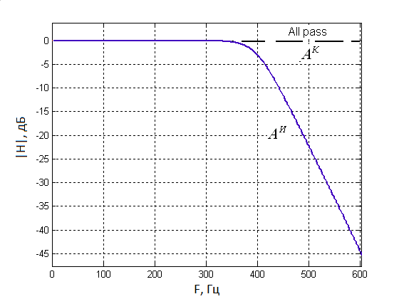
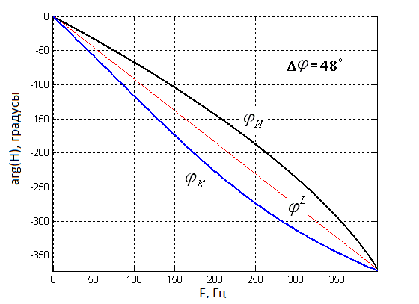
Синтез корректора фазовых искажений видеотракта
1. Полоса пропускания 0 - 400 Гц
2. Погрешность реализации требуемой ФЧХ : 5°
3. Контроль устойчивости по полю-сам коэффициента передачи с радиусами не выше 0,95
4. Длина слова коэффициентов фильтра Wk= 8 бит
5. Порядок фазового фильтра N= 4
6. Частота дискретизации fs= 2 кГц
(1)
(2)
(3)
(4)
(5)

Slide 14
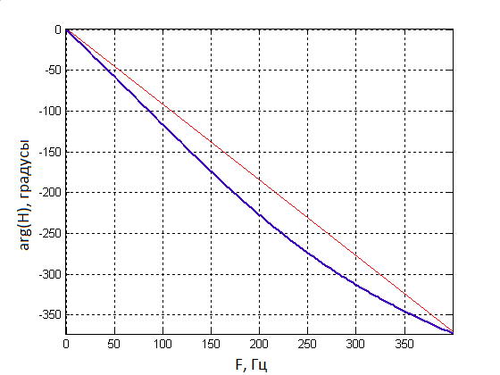
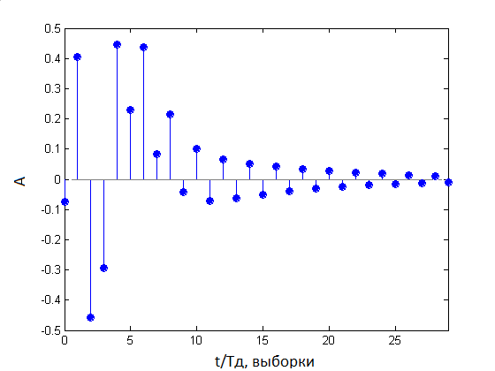
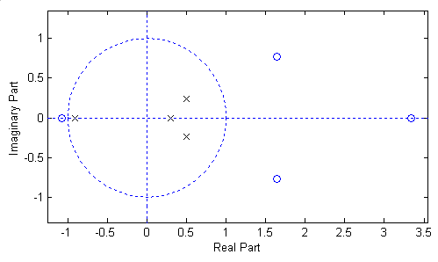
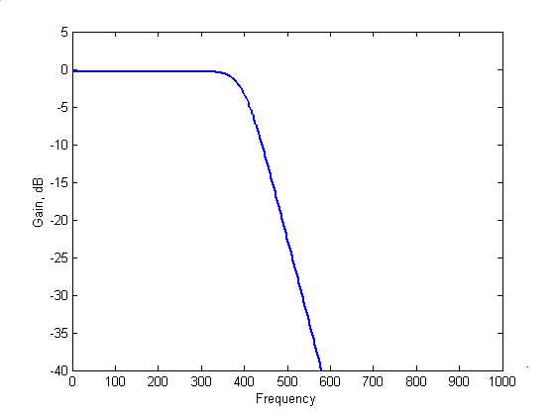
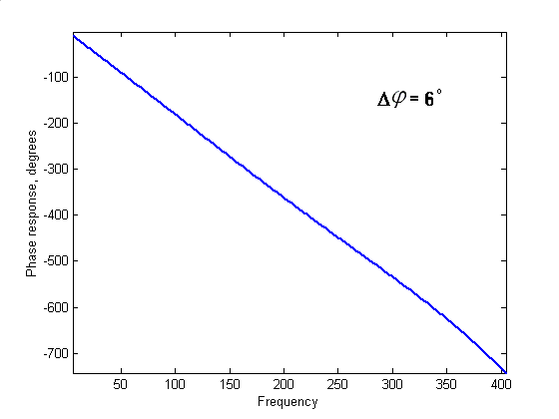
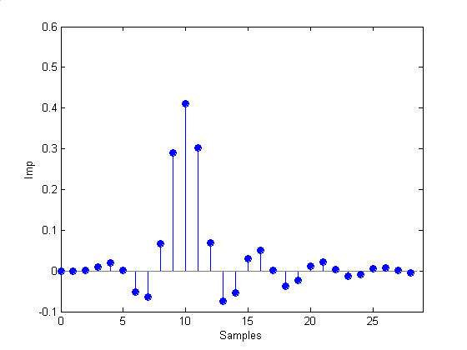
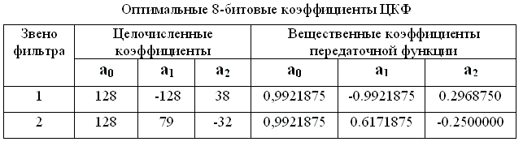
Синтез корректора фазовых искажений видеотракта

Slide 15
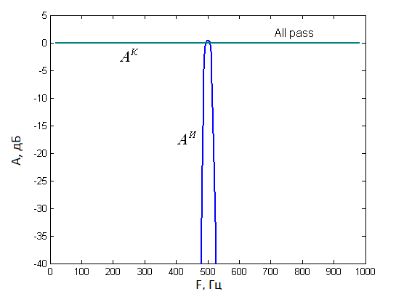
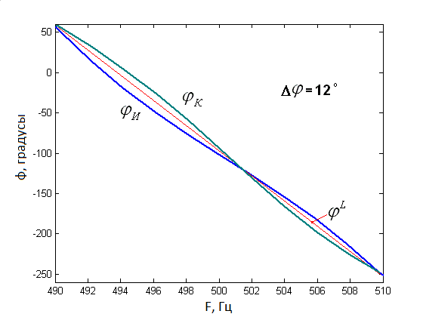
Синтез корректора фазовых искажений радиотракта
1. Полоса фазовой коррекции 490 - 510 Гц
2. Погрешность реализации ФЧХ : 5°
3. Контроль устойчивости по полю-сам коэффициента передачи с радиусами не выше 0,95
4. Длина слова коэффициентов фазового фильтра Wk= 8 бит
5. Порядок фазового фильтра N= 8
6. Частота дискретизации fs= 2 кГц
(1)
(2)
(3)
(4)
(5)

Slide 16
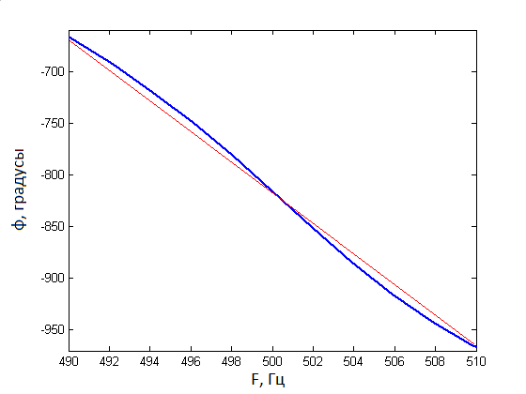
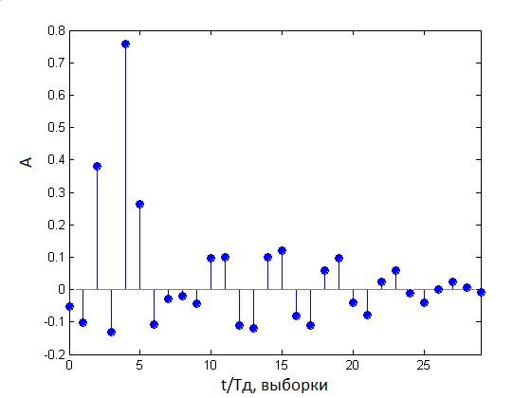
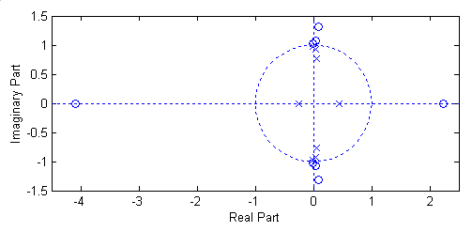
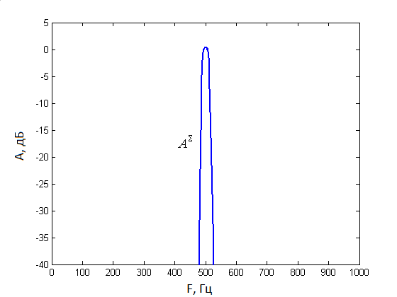
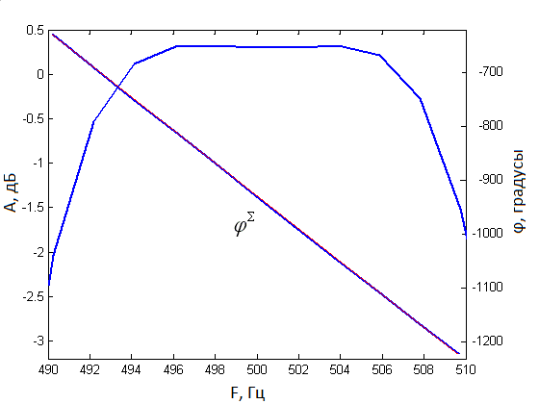
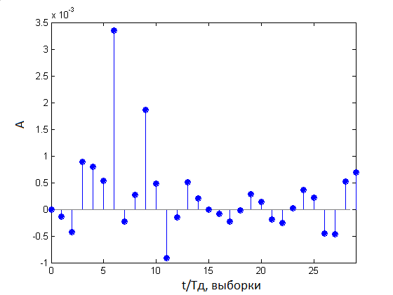
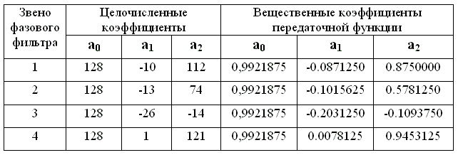
Синтез корректора фазовых искажений радиотракта

Slide 17
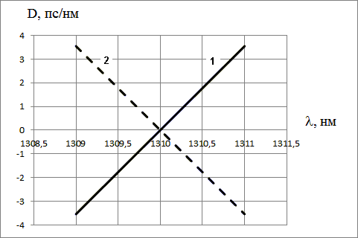
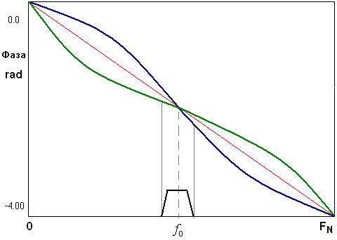
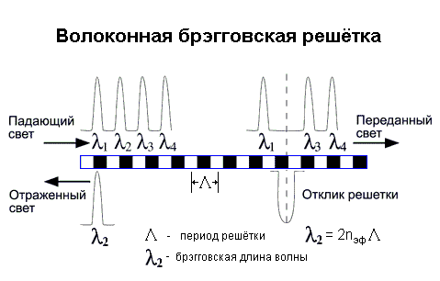
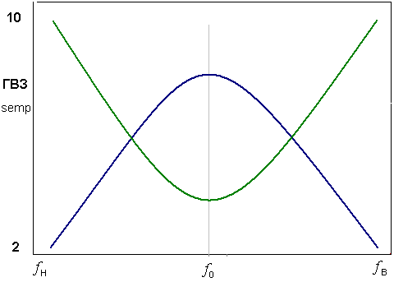
Частотная дисперсии в узкой полосе канала связи
SMF 28 (фирмы CORNING), 50 км

Slide 18
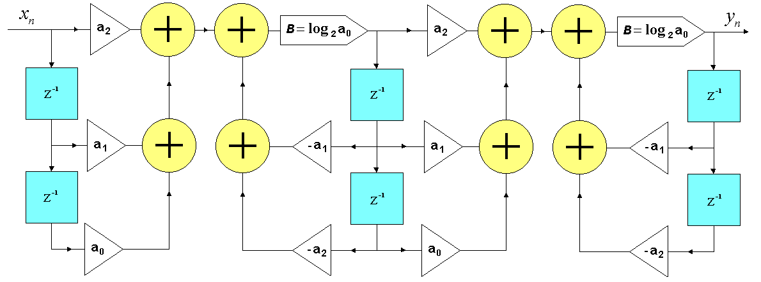
Синтез компенсатора дисперсии
на базе фазового (всепропускающего) БИХ-фильтра
(1)
1. Центральная частота канала 500 Гц
2. Линейность дисперсионной харак- теристски в полосе 450-550 Гц
3. Контроль устойчивости по полю-сам коэффициента передачи с радиусами не выше 0,9
4. Длина слова коэффициентов фильтра Wk= 8 бит
5. Порядок фазового фильтра N= 4
6. Частота дискретизации fs= 2 кГц
(2)
(3)
(4)
(5)

Slide 19
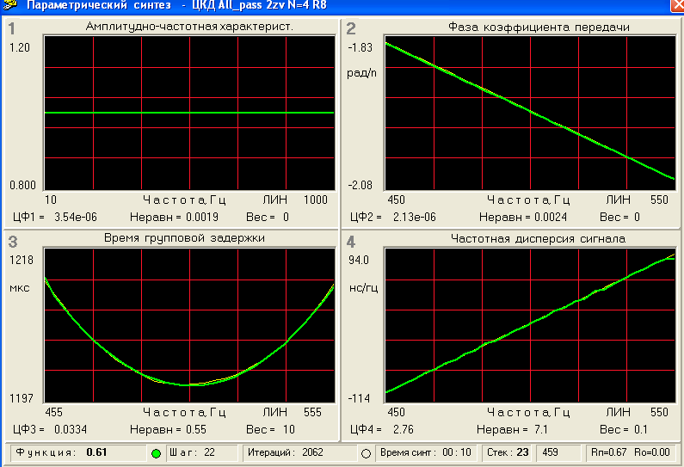
Синтез компенсатора с линейно возрастающей дисперсией
на базе фазового БИХ-фильтра

Slide 20
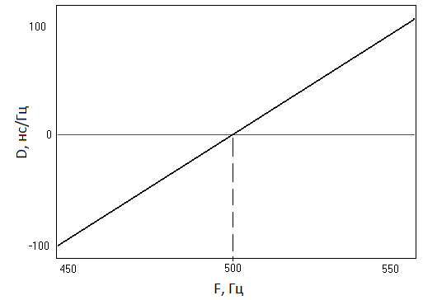
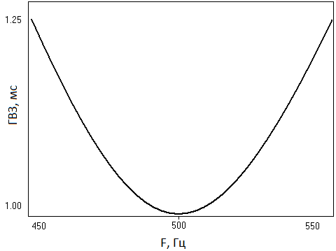
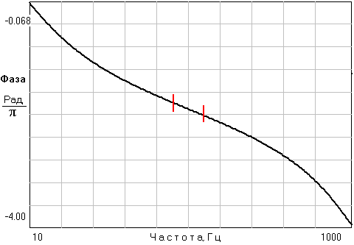
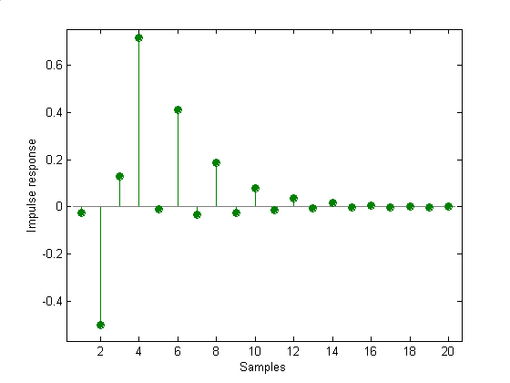
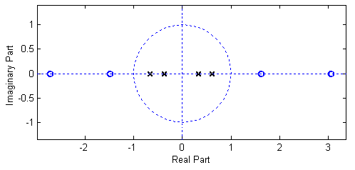
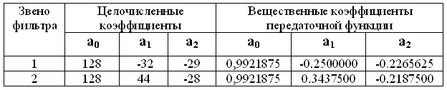
Синтез цифрового компенсатора с линейно возрастающей дисперсией

Slide 21
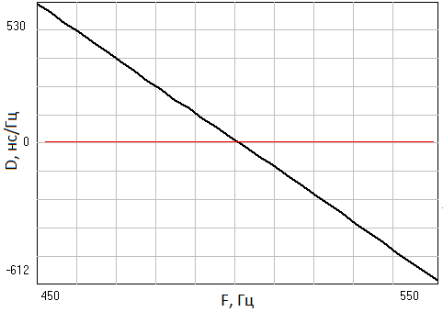
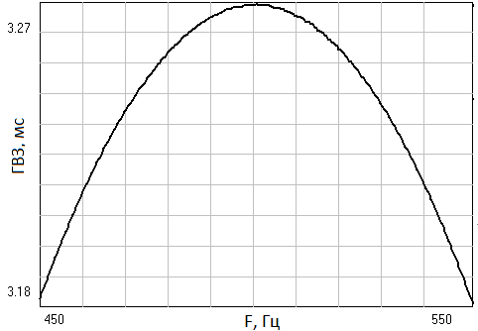
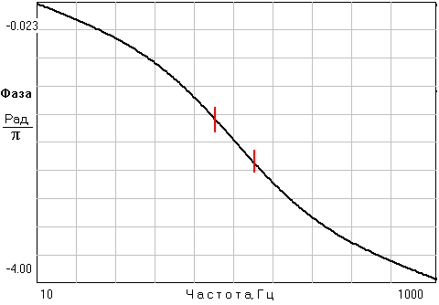
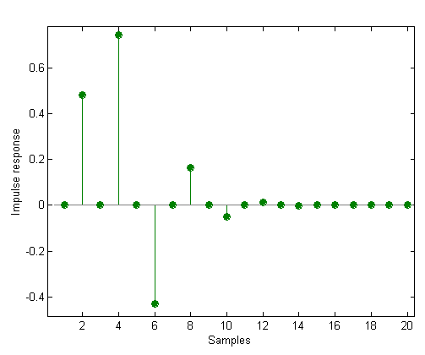
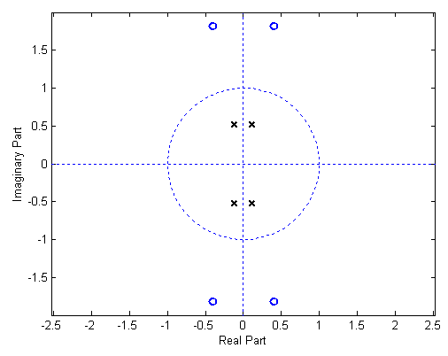
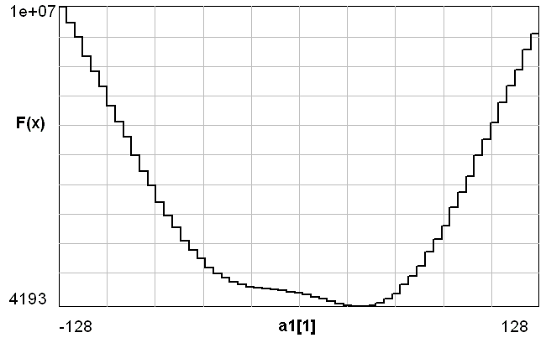
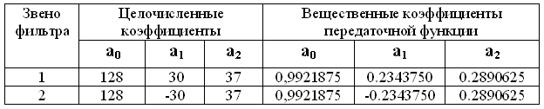
Синтез цифрового компенсатора с линейно падающей дисперсией

Slide 22
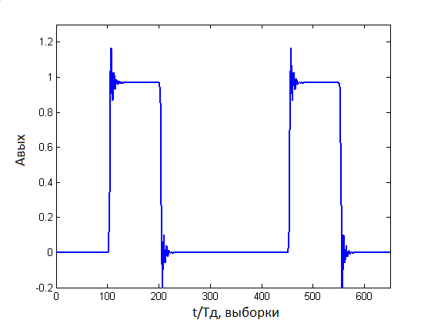
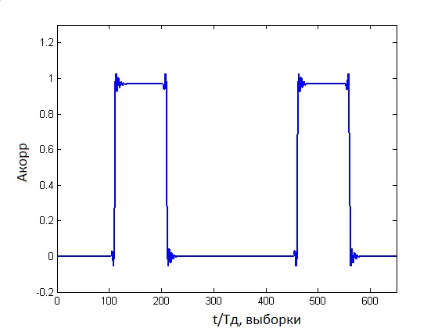
Экспериментальное исследование фазовых корректоров
Прохождение последовательности прямоугольных импульсов через исходный (слева) и скорректированный (справа) видеотракт

Slide 23


Экспериментальное исследование фазовых корректоров
Измерение ФЧХ скорректированного видео (слева) и радио (справа) сигнальных трактов

Slide 24
Научная новизна
- на основе всестороннего анализа систематических ошибок аналитических подходов к синтезу цифровых цепей коррекции фазовых искажений получена дискретная модель корректоров и компенсаторов дисперсии на основе цифровых фазовых фильтров, которая, в отличие от известных моделей, позволяет устранить ошибки аппроксимации требуемых характеристик и ошибки квантования параметров при практической реализации устройства;
- предложена методика синтеза рекурсивных фазовых фильтров непосредственно на квантованном целочисленном параметрическом пространстве с использованием поисковых методов нелинейного математического программирования, позволяющих находить технические решения фазовых корректоров и компенсаторов частотной дисперсии с учётом совокупности требований к их частотным характеристикам;
- получены целочисленные решения как для цифровых корректоров фазовых искажений сигнальных широкополосных (видеотрактов) и узкополосных (радиотрактов) трактов, так и для компенсаторов линейно возрастающей и линейно падающей частотной дисперсии в линии связи. Устойчивость и работоспособность, отсутствие ошибок квантования коэффициентов при практической реализации, а также соответствие характеристик полученных фазовых фильтров теоретическим расчетам было подтверждено экспериментально. В отличие от решений, полученных другими методами, они обладают высоким быстродействием и малой вносимой в сигнал задержкой.

Slide 25
Практическая значимость
- предложенный метод синтеза позволяет получить решения с заданной конечной разрядностью коэффициентов, что позволяет избежать дополнительных операций округления или усечения при практической реализации фазового фильтра, а это, в свою очередь, приводит к нулевой ошибке квантования при его аппаратной реализации;
- полученные в результате синтеза цифровые фазовые корректоры позволяют успешно компенсировать фазовые искажения как широкополосного видеотракта, так и узкополосного радиоканала;
- разработанные алгоритмы требуют для их практической реализации небольших вычислительных ресурсов, что позволяет использовать их в системах реального времени;
- разработанные универсальная методика и программа расчёта отклика рекурсивного фазового фильтра, позволяет провести предварительную оценку вычислительных затрат при программной реализации фазовых корректоров и компенсаторов частотной дисперсии.
Результаты диссертационного исследования использовались:
- при оптимизации алгоритма для обработки сигналов с фазовой манипуляцией в рамках СЧ ОКР «ЦОС-ННГУ»;
- в учебном процессе и научно-исследовательской работе на кафедре радиотехники радиофизического факультета ННГУ им.Н.И.Лобачевского.

Slide 26
Список основных публикаций по теме работы
По результатам работы были опубликованы:
5 статей в журналах ВАК:
Бугров, В.Н. Синтез целочисленных цифровых КИХ-фильтров с линейной фазой / В.Н.Бугров Н.С.Морозов // Цифровая обработка сигналов. — 2016. — №1. — С.14-19.
Морозов, Н.С. Синтез фазовых корректоров на основе цифровых фазовых цепей / Н.С.Морозов, В.Н. Бугров // Проектирование и технология электронных средств. — 2020. — №4. — С.15-22.
Фитасов Е.С. Система синхронизации и локального позиционирования на базе беспроводных сетей / Е.С.Фитасов, Д.Н.Ивлев, Н.С.Морозов, Д.В.Савельев // Датчики и системы. — 2017. — № 8-9. — С.20-26.
Морозов Н.С. Моделирование частотной дисперсии цифровых фильтров / Н.С.Морозов // Радиолокация. Результаты теоретических и экспериментальных исследований. — 2019. — Т.2. — С.122-132.
Бугров, В.Н. Коррекция фазовых искажений в сигнальном тракте гидроакустического датчика / В.Н.Бугров, Е.С.Фитасов, Н.С.Морозов, В.В.Сатаев // Радиотехнические и телекоммуникационные системы. — 2021. — С.57-66.
3 статьи в журналах, входящих в РИНЦ:
Бугров В.Н. Проектирование цифровых фильтров малой разрядности с целочисленными коэффициентами / В.Н.Бугров, Н.С.Морозов // Современная электроника. — 2018. — №3. — С.56-63
Бугров В.Н. Поисковые технологии проектирования целочисленных цифровых фильтров / В.Н.Бугров, Н.С.Морозов // Компоненты и технологии. — 2015. — №1. — С.122-128
Бугров В.Н. Фазовая линейность целочисленных КИХ-фильтров / В.Н.Бугров, Н.С.Морозов // Компоненты и технологии. — 2020. — №10. — С.113-120.
5 публикаций тезисов докладов конференций, входящие в РИНЦ
патент RU2691528C1 на систему бесконтактной передачи электроэнергии для дверей транспортного средства

Slide 27
Доклады на конференциях
12-я международная конференция «Перспективные технологии в средствах передачи информации» ПТСПИ-2017;
21-я международная научно-техническая конференция «Информационные системы и технологии» ИСТ-2017;
III научно-техническая конференция «Радиолокация. Теория и практика», ННИИРТ, 2017г.;
Двадцать первая научная конференция по радиофизике, ННГУ, 2017г.
18-я международная конференция «Цифровая обработка сигналов и ее применение» ДСПА-2016;
20-я международная научно-техническая конференция «Информационные системы и технологии» ИСТ-2016;
Двадцатая научная конференция по радиофизике, ННГУ, 2016г.;

Slide 28
Положения, выносимые на защиту
Дискретная модель корректоров и компенсаторов дисперсии на основе цифровых фазовых фильтров позволяет устранить ошибки аппроксимации и ошибки квантования параметров за счет табулированного представления требуемых характеристик и получения решения с заданной конечной разрядностью коэффициентов при практической реализации корректоров.
Методика синтеза рекурсивных фазовых корректоров и компенсаторов частотной дисперсии на дискретной сетке квантованных параметров с использованием поисковых методов нелинейного математического программирования позволяет находить технические решения с учётом, во-первых, совокупности требований к частотным характеристикам, а во-вторых, с учетом заданных аппаратных ограничений на разрядность коэффициентов.
Алгоритм и программа расчёта отклика рекурсивного фазового фильтра, позволяют провести предварительную оценку вычислительных затрат при программной реализации фазовых корректоров и компенсаторов.
Синтезированные рекурсивные фазовые фильтры устойчивы, их характеристики и быстродействие соответствуют проведенной оценке вычислительных затрат.

